Slide 1
Организационные изменения в условиях кризиса
Материалы к заседанию Петербургского кадрового клуба «Кочубей»
© Борис Федоров (Открытая Школа Бизнеса), 2009

Slide 2
Основные темы, которые мы рассмотрим:
Кризис.
Что такое изменение?
Зачем или почему проводятся изменения?
Организация - как управляемая система.
Организация – как объект изменения.
© Борис Федоров (Открытая Школа Бизнеса), 2009

Slide 3
Кризис

Slide 4
Кризис (от греч. Krisis) - Что это?
Затруднительное, тяжелое положение
Перелом, переворот, решительная пора переходного состояния
Резкий, крутой перелом в чем-нибудь, тяжелое переходное состояние (например, духовный кризис).
Обусловленное противоречиями капитализма периодически возникающее расстройство экономической жизни, вызываемое перепроизводством товаров и ведущее к сокращению их производства, увеличению безработицы, ухудшению положения трудящихся и к обострению классовой борьбы.
Острое затруднение с чем-либо (напр., с производством или сбытом товаров); тяжелое положение.
Перелом в течении болезни (в медицине).
Суд, исход, поворотный пункт.
© Борис Федоров (Открытая Школа Бизнеса), 2009

Slide 5
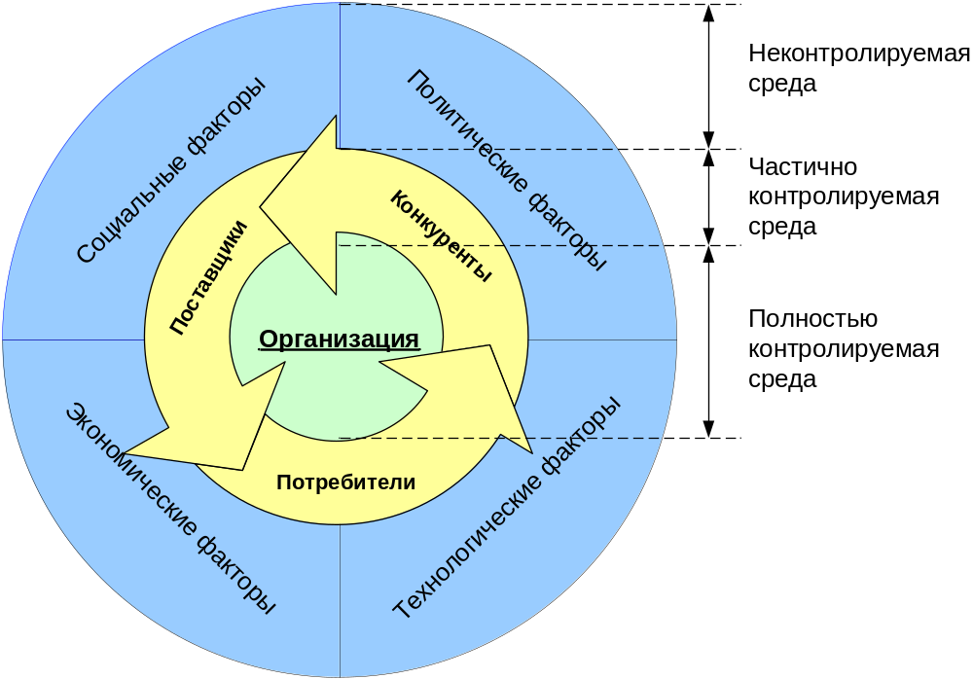
Кризис. Где это?
© Борис Федоров (Открытая Школа Бизнеса), 2009

Slide 6
Что такое изменение?

Slide 7
Что такое изменение?
Изменение – переход объекта изменения из одного состояния в другое.
Переход объекта, может быть:
Неуправляемым
Управляемым
Управление изменением – целенаправленный процесс воздействия на объект изменения с целью его перевода из исходного состояния в желаемое.
© Борис Федоров (Открытая Школа Бизнеса), 2009

Slide 8
Изменение – переход объекта изменения из одного состояния в другое
К_{А} – качество (количество) в исходном состоянии.
К_{В} – качество (количество) после проведения изменения.
ΔК – Приращение качества
(количества).
Δt – Интервал времени, за который осуществлен переход из состояния А в состояние В.
К_{В}
Δк
К_{А}
Δt
Т
Т_{A}
Т_{B}
© Борис Федоров (Открытая Школа Бизнеса), 2009

Slide 9
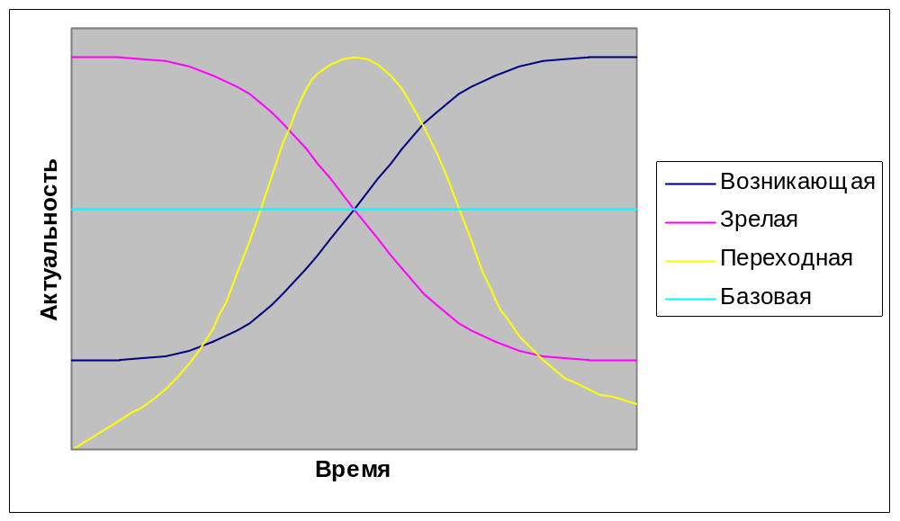
Изменение – динамический процесс
Компетентность
© Борис Федоров (Открытая Школа Бизнеса), 2009

Slide 10
Виды изменения
Качество
Рост – количественное изменение, изменение размеров.
Развитие – качественное изменение, изменение способностей, компетенций.
Количество
«Рост и развитие: ни одно из них не требуется для другого».
«Росту и развитию вовсе необязательно противостоять друг другу, напротив, они могут усиливать друг друга».
«Недостаток ресурсов в большей степени может ограничить рост, а не развитие».
«Возможности роста ограничиваются самофинансированием».
Рассел Акофф, 1986
© Борис Федоров (Открытая Школа Бизнеса), 2009

Slide 11
Условия для роста и развития
Для роста необходимы и достаточны условия, связанные с внешней средой.
Для развития:
условия связанные с внешней средой необходимы, но этого не достаточно
необходимы еще и мотивы.
© Борис Федоров (Открытая Школа Бизнеса), 2009

Slide 12
Зачем или почему проводятся изменения?

Slide 13
Предпосылки для проведения изменения
Необходимость, потребность в проведении изменения может быть обусловлена:
внешними факторами
внутренними причинами
личными мотивами
© Борис Федоров (Открытая Школа Бизнеса), 2009

Slide 14
Зачем или почему проводятся изменения?
Адапторы предпочитают стабильные и структурированные рабочие условия, стремятся совершенствовать существующую практику.
Инноваторы предпочитают неструктурированные и часто меняющиеся условия работы, склонны к переопределению проблем и условий, в которых они возникли, перепостановке задач, неожиданных решений.
«Почему?» – реактивная позиция – реакция на угрозы, помогает выяснить причины «почему возникла проблема». Ответ помогает найти основания, подоплеку, а при желании найти ответ на вопрос «кто виноват?».
«Зачем?» – активная позиция – помогает выяснить цели и намерения, способен поставить под сомнение привычные действия и процедуры. Ответ дает возможность делать только нужные шаги в нужном направлении.
© Борис Федоров (Открытая Школа Бизнеса), 2009

Slide 15
Изменение: потребность vs реакция
потребность ликвидировать разрыв
реакция на имеющуюся проблему
К_{В}
Δк
К_{А}
Δt→0
Т
Т_{A}
Т_{B}
«Срок исполнения – вчера». Проблема–то уже существует, сейчас
«Решить» проблему. Бороться со следствием, а не причиной
© Борис Федоров (Открытая Школа Бизнеса), 2009

Slide 16
Организация - как управляемая система

Slide 17
Любая организация - политическая система
Чтобы что-то сдвинуть с места и переместить в пространстве требуется обладать силой и возможностью ее применить.
Чтобы провести изменения в организации требуется обладать властью.
Власть – способность человека или группы воздействовать на поведение других людей или группы.
Власть менеджера никогда не бывает абсолютной, безграничной: она ограничивается той властью, которую он может применить в границах взаимоотношений – взаимных отношений.
© Борис Федоров (Открытая Школа Бизнеса), 2009

Slide 18
Четыре типа власти и их связанность
Власть должности
Власть специалиста
Власть
личности
Власть зависимости
Патон, 1985
© Борис Федоров (Открытая Школа Бизнеса), 2009

Slide 19
Политический аспект управления
(Планировать или быть планируемым)
Цели устанавливаются
Сверху
Снизу
Сверху
«Машина»
?
Средства достижения
целей устанавливаются
Снизу
«Организм»
«Социум»
© Борис Федоров (Открытая Школа Бизнеса), 2009

Slide 20


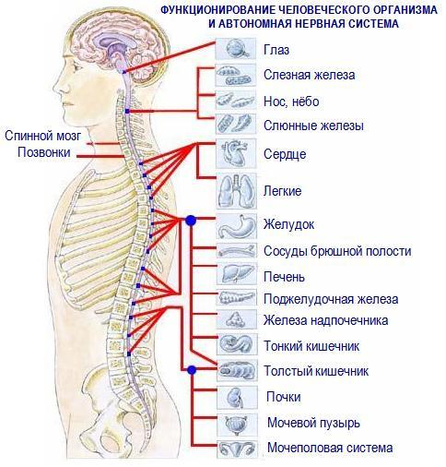
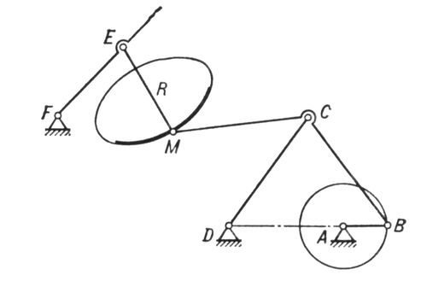
Эволюция понятия «организация» и ее сути
$
$
«Социум»
Цели – саморазвитие, развитие компетентности, создание и распределение «блага» в интересах заинтересованных лиц, для их развития и повышения качества их жизни.
«Организм»
Цели - выживание, рост.
Не ответственен за достижение целей
работников.
«Механизм»
Своей цели нет.
Инструмент для извлечения прибыли.
© Борис Федоров (Открытая Школа Бизнеса), 2009

Slide 21
Организация - как объект изменения

Slide 22
Организация – объект целенаправленного управления
Цель – точка, куда хотим попасть.
Цель организации?
Цель изменения?
К_{В}
Δк
К_{А}
Δt
Т
Т_{A}
Т_{B}
© Борис Федоров (Открытая Школа Бизнеса), 2009

Slide 23
Модель конгруэнтности организационного поведения
Процесс трансформации
Неформальные отношения
ВХОД
ВЫХОД
Внешнее окружение
Ресурсы История
Организационный
Межгрупповой
Групповой
Индивидуальный
Стратегия
Задача
(работа)
Формальные
организационные механизмы
Индивидуальные
исполнители
(персонал - люди)
Обратная связь
Дэвид А. Надлер
© Борис Федоров (Открытая Школа Бизнеса), 2009

Slide 24
Возможные объекты изменения и предметы понимания
Поведение
Структура
Контекст
Организационный уровень
Межгруппровой уровень
Усложнение объекта изменения
Групповой
уровень
Усложнение предмета понимания
Индивидуальный уровень
© Борис Федоров (Открытая Школа Бизнеса), 2009

Slide 25
Триединство в менеджменте
(Что изменять на индивидуальном уровне?)
Идеальное сочетание
Принудительный характер деятельности
Необязательная деятельность
Простое заявление о намерениях
Требуется делать
(обязанность)
4
2
1
Хотеть
(мотивация)
Уметь
(компетентность)
3
G. Diethelm, 2004
© Борис Федоров (Открытая Школа Бизнеса), 2009

Slide 26

Основной принцип системности:
Качество функционирования системы больше зависит от того, как взаимодействуют друг с другом ее части, чем от того, как работает каждая часть независимо.
Следствие: если каждую часть системы заставить функционировать с максимальной эффективностью, этого еще недостаточно, чтобы система как целое функционировала с максимальной эффективностью.
© Борис Федоров (Открытая Школа Бизнеса), 2009

Slide 27
Ключевые факторы для успеха изменения
Создание коалиции. Привлечение людей из заинтересованных групп, обладающих реальной властью, для разработки и формулирования стратегической идеи.
Старт с хорошей идеей. Никакие затраты времени и усилий не спасут плохо сформулированное стратегическое решение.
Связь. Четкая связь со всеми людьми причастными к изменению.
Добиться участия и принятия на себя обязательств. Развивать заинтересованность персонала в течение всего процесса осуществления изменения.
Обеспеченность ресурсами. Недостаточность времени, денег, людей, навыков и внимания высшего руководства, скорее всего, приведут к неудаче.
План или стратегия осуществления изменения. Проблемы, которые могут возникнуть, должны быть определены, сформулированы и продуманы адекватные ответные реакции. Не следует излишне полагаться на энтузиазм и оптимизм, при проведении команды, через трудные этапы изменений. Должен соблюдаться баланс между подробной и малой детализацией.
© Борис Федоров (Открытая Школа Бизнеса), 2009

Slide 28
Наиболее часто встречающиеся трудности (в порядке убывания значимости)
Время. Осуществление занимает больше времени, чем предполагалось первоначально.
Проблемы. Весьма значительные и неожиданно всплывающие во время проведения изменения.
Координация различных аспектов деятельности при проведении изменения носит механистический характер и не является творческой и созидательной.
Отвлечение внимания от выполнения запланированного решения на другие кризисы и виды деятельности.
Отсутствие навыков, необходимых для осуществления изменения.
Недостаточность переобучения и инструктажа младшего персонала.
Влияние неконтролируемых факторов внешнего окружения.
Низкий уровень управления изменением, осуществляемый менеджерами.
Ключевые задачи и направления деятельности, необходимые для осуществления изменения, были недостаточно детализированы или вообще пропущены при планировании.
Информационные системы, используемые при проведении изменения были неадекватны.
© Борис Федоров (Открытая Школа Бизнеса), 2009

Slide 29
Требования к компетентностям менеджеров, проводящих изменения
(National Occupational Standards for management and leadership, UK)
B2 Описание окружающей среды, в которой осуществляет деятельность Ваша организация
B3 Разработка стратегического бизнес-плана для вашей организации
B4 Реализация стратегического бизнес-плана
B6 Обеспечение лидерства в зоне Вашей ответственности.
B7 Обеспечение лидерства в Вашей организации
C4 Инициирование изменений
C5 Планирование изменений
C6 Осуществление изменений
D2 Развитие результативных рабочих взаимоотношений с коллегами и заинтересованными сторонами
D7 Обеспечение возможностей для обучения сотрудников
F2 Управление сложными проектами
F3 Управление бизнес-процессами
F12 Улучшение результатов организационной деятельности
© Борис Федоров (Открытая Школа Бизнеса), 2009

Slide 30
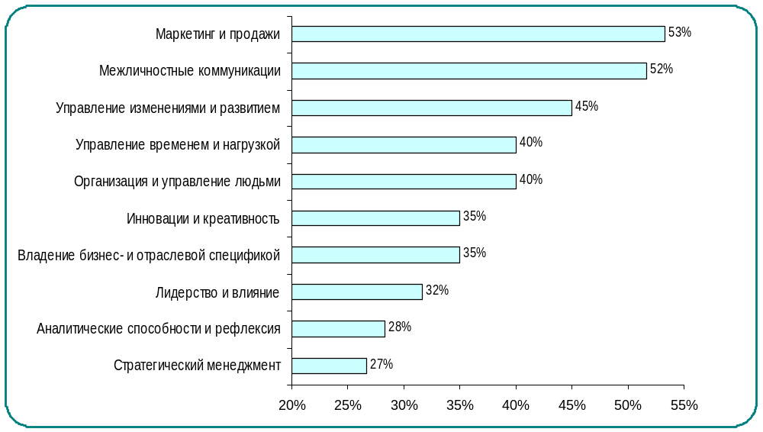
Компетенции актуальные в кризис
(по результатам исследования ОШБ)
© Борис Федоров (Открытая Школа Бизнеса), 2009

Slide 31
Использованы материалы курсов:
The Open University Business School (UK) www.open.ac.uk/oubs
Менеджер и организация
Менеджер и персонал
Управление деятельностью и изменениями
Marketing Development Center Group (FIN) www.mdcgroup.fi
Стратегический маркетинг
© Борис Федоров (Открытая Школа Бизнеса), 2009

Slide 32
Менеджеры и садовники
Менеджеры, побуждающие организации к изменениям, бывают похожи на садовника, который стоит над ростком и молит:
«Ну расти же! Постарайся как следует! Давай, давай! У тебя должно получится!»
Питер Сенге, 1999
Садовники, почему-то так не делают…
Садовники не уговаривают,
они создают условия!
© Борис Федоров (Открытая Школа Бизнеса), 2009

Slide 33
Ваши вопросы…
Спасибо за внимание, теперь можно и пообщаться!

